Slide 1

Mentorat FP-FGA
Le filet de protection du nouveau personnel enseignant

Slide 2
Enseignant mentor
SRÉ FP-FGA
Service de mentorat FP-FGA
Direction du centre
Rencontrer le personnel enseignant qui lui est attitré.
Participer aux activités de formation:
  Présentiel (capsules 1-2);
  En ligne (capsules 3 à 8);
  COP.
Se présenter aux activités de suivi établies par le centre.
Le mentorat FP-FGA
Des responsabilités partagées
Assurer le suivi du développement de la compétence de mentor.
Collaborer avec le SRE dans le déploiement du service.
Élaborer des outils et assurer la mise à jour.
Offrir la formation en présentiel.
Animer les COP.

Slide 3
Parcours de formation du personnel mentor
Capsules 3 à 8
3 heures
Rencontre en groupe afin de partager ses expériences et faire des liens avec les notions des formations.
3 heures
28 Février 2024
Formation en ligne
COP
Suivi
Suivi
Suivi
Capsules 1 et 2
3 heures
13 Septembre 2023
Rencontre en groupe afin de partager ses expériences et faire des liens avec les notions des formations.
3 heures
29 Novembre 2023
Rencontre en groupe afin de partager ses expériences et faire des liens avec les notions des formations.
3 heures
22 Mai 2024
Formation en présentiel
COP
COP
SRÉ FP-FGA
Personne mentor
Centres
Notes:
COP: CP SRÉ + mentors seulement!
Suivi: CP SRÉ + mentors / Directions + Mentors

Slide 4
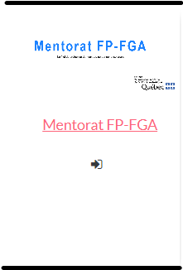
Moodle Mentorat FP-FGA
https://moodle.csrdn.qc.ca/v36/course/view.php?id=2049
FORMATIONS
OUTILS
RESSOURCES

Slide 5

Notions
01
Introduction
03
Posture mentorale
Le contexte éducatif
Les habiletés, les savoirs et les attitudes
Les encadrements
Le déroulement des rencontres
Les données probantes sur le sujet
Les menaces, les pièges et les enjeux
02
Rôles et responsabilités
04
Questionnement
L’éthique professionnelle
Les intentions
Les attentes, les rôles et les responsabilités
Le choix des questions
Les tâches à réaliser
L’utilisation du silence

Slide 6
Notions
05
Rétroaction
07
Pratique réflexive
La rétroaction vs les conseils
La démarche
Les types de rétroaction
La découverte des compétences
Les conditions
La consignation
06
Écoute et empathie
08
Conclusion
Les émotions
Les erreurs courantes
La reformulation
La fin de la relation
Les biais
La validation et l’effet du mentorat

Slide 7

1- L’introduction

Slide 8
Le mentorat
Dans vos mots, qu’est-ce que le mentorat ?

Slide 9
Le mentorat
Le mentorat consiste en une relation interpersonnelle de soutien, d’échanges et d’apprentissage dans laquelle une personne d’expérience, la personne mentor, offre son expertise à une autre personne, la personne mentoré, dans le but de favoriser son développement professionnel et l’acquisition de compétences (Cuerrier, 2003).

Slide 10
Selon vous, quels sont les objectifs du mentorat en enseignement ?
Le mentorat
Encdremnts

Slide 11
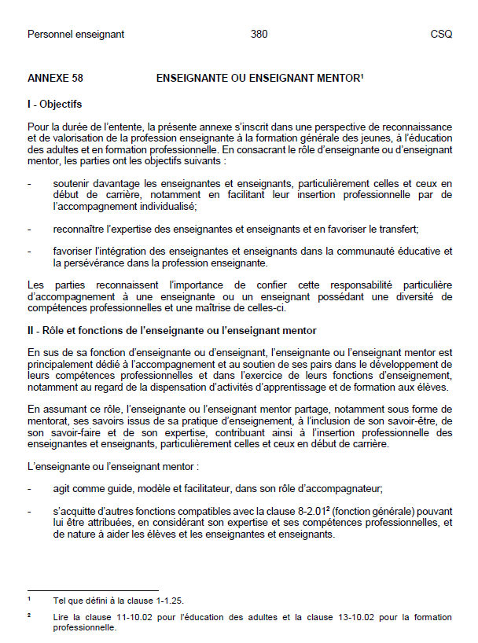
Les objectifs du mentorat en enseignement
En consacrant le rôle d’enseignante ou d’enseignant mentor, les parties ont les objectifs suivants :
soutenir davantage les enseignantes et enseignants, particulièrement celles et ceux en début de carrière, notamment en facilitant leur insertion professionnelle par de l’accompagnement individualisé;
reconnaître l’expertise des enseignantes et enseignants et en favoriser le transfert;
favoriser l’intégration des enseignantes et enseignants dans la communauté éducative et la persévérance dans la profession enseignante.
Encadrements
FSE, Convention collective 2020-2023, Annexe 58

Slide 12
Toujours selon vous, quel est le rôle du personnel enseignant mentor ?
Le mentorat

Slide 13
Rôle du personnel enseignant mentor
En sus de sa fonction d’enseignante ou d’enseignant, l’enseignante ou l’enseignant mentor est principalement dédié à l’accompagnement et au soutien de ses pairs dans le développement de leurs compétences professionnelles et dans l’exercice de leurs fonctions d’enseignement, notamment au regard de la dispensation d’activités d’apprentissage et de formation aux élèves.
En assumant ce rôle, l’enseignante ou l’enseignant mentor partage, notamment sous forme de mentorat, ses savoirs issus de sa pratique d’enseignement, à l’inclusion de son savoir-être, de son savoir-faire et de son expertise, contribuant ainsi à l’insertion professionnelle des enseignantes et enseignants, particulièrement celles et ceux en début de carrière.
L’enseignante ou l’enseignant mentor :
agit comme guide, modèle et facilitateur, dans son rôle d’accompagnateur;
s’acquitte d’autres fonctions compatibles avec la clause 8-2.012 (fonction générale) pouvant lui être attribuées, en considérant son expertise et ses compétences professionnelles, et de nature à aider les élèves et les enseignantes et enseignants.
Encadrements
FSE, Convention collective 2020-2023, Annexe 58

Slide 14
Une répartition des tâches quant à l’insertion professionnelle du personnel enseignant
SRH |  |  |  | CHEF DE GROUPE (FP) |  |  | NOUVEAU PERSONNEL ENSEIGNANT (NPE)
Diffuser l’offre de services Analyser et sélectionner des candidatures Attribuer la libération Tenir à jour une liste mentors/mentorés Valider les NPE éligibles et les lieux d’affectation et transmettre l’information au mentor concerné ainsi qu’à la direction. | Soutenir les directions, mentors et le personnel de conseillance pédagogique dans l’accompagnement du nouveau NPE Assurer la formation des mentors | Accueillir le NPE quand il entre en poste et le mettre en contact avec le personnel de conseillance pédagogique, le mentor et le chef de groupe. Expliquer le programme de mentorat et des obligations qui en découlent. Collaborer à l’élaboration du programme d’insertion du centre Assurer un suivi auprès des NPE en situation de jumelage difficile ou qui ne s’impliquent pas dans ses démarches d’insertion professionnelle. | Se présenter aux nouveaux enseignants quand ils entrent en poste Collaborer à l’élaboration du programme d’insertion du centre Présentation et remise des documents nécessaires à la réalisation du programme d’insertion du centre. Rencontrer le NPE pour la dimension professionnelle. | Accueillir les NPE lors de leur 1re journée Assister plus particulièrement le NPE en probation de son groupe et participer à son évaluation (1) | Soutenir et encourager ses pairs dans leur développement professionnel (2). | Accueillir les NPE lors de leur 1re journée Collaborer à l’élaboration du programme d’insertion du centre Participer aux activités de formation et d’accompagnement Rencontrer le NPE pour les dimensions relationnelles et personnelles. | Participer à l’activité d’accueil du milieu Prendre connaissance des informations transmises par l’établissement (programme d’insertion du centre) Prendre connaissance du programme de mentorat. Participer aux rencontres avec le mentor.
(1) FSE (2021) Convention collective – Fonctions et responsabilités d’un chef de groupe (11-10.07 en FGA et 13-10.10 en FP)
(2) MEQ (2020), Référentiel de compétences professionnelles - Profession enseignante, p. 76

Slide 15
Une répartition des tâches quant à l’insertion professionnelle du personnel enseignant
SRH | SRÉ | DIRECTION | C.P. ÉTABLISSEMENT | CHEF DE GROUPE (FP) | PERSONNEL ENSEIGNANT DE L’ÉTABLISSEMENT | MENTOR | NOUVEAU PERSONNEL ENSEIGNANT (NPE)
Diffuser l’offre de services Analyser et sélectionner des candidatures Attribuer la libération Tenir à jour une liste mentors/mentorés Valider les NPE éligibles et les lieux d’affectation et transmettre l’information au mentor concerné ainsi qu’à la direction. | Soutenir les directions, mentors et le personnel de conseillance pédagogique dans l’accompagnement du nouveau NPE Assurer la formation des mentors | Accueillir le NPE quand il entre en poste et le mettre en contact avec le personnel de conseillance pédagogique, le mentor et le chef de groupe. Expliquer le programme de mentorat et des obligations qui en découlent. Collaborer à l’élaboration du programme d’insertion du centre Assurer un suivi auprès des NPE en situation de jumelage difficile ou qui ne s’impliquent pas dans ses démarches d’insertion professionnelle. | Se présenter aux nouveaux enseignants quand ils entrent en poste Collaborer à l’élaboration du programme d’insertion du centre Présentation et remise des documents nécessaires à la réalisation du programme d’insertion du centre. Rencontrer le NPE pour la dimension professionnelle. | Accueillir les NPE lors de leur 1re journée Assister plus particulièrement le NPE en probation de son groupe et participer à son évaluation (1) | Soutenir et encourager ses pairs dans leur développement professionnel (2). | Accueillir les NPE lors de leur 1re journée Collaborer à l’élaboration du programme d’insertion du centre Participer aux activités de formation et d’accompagnement Rencontrer le NPE pour les dimensions relationnelles et personnelles. | Participer à l’activité d’accueil du milieu Prendre connaissance des informations transmises par l’établissement (programme d’insertion du centre) Prendre connaissance du programme de mentorat. Participer aux rencontres avec le mentor.
(1) FSE (2021) Convention collective – Fonctions et responsabilités d’un chef de groupe (11-10.07 en FGA et 13-10.10 en FP)
(2) MEQ (2020), Référentiel de compétences professionnelles - Profession enseignante, p. 76

Slide 16
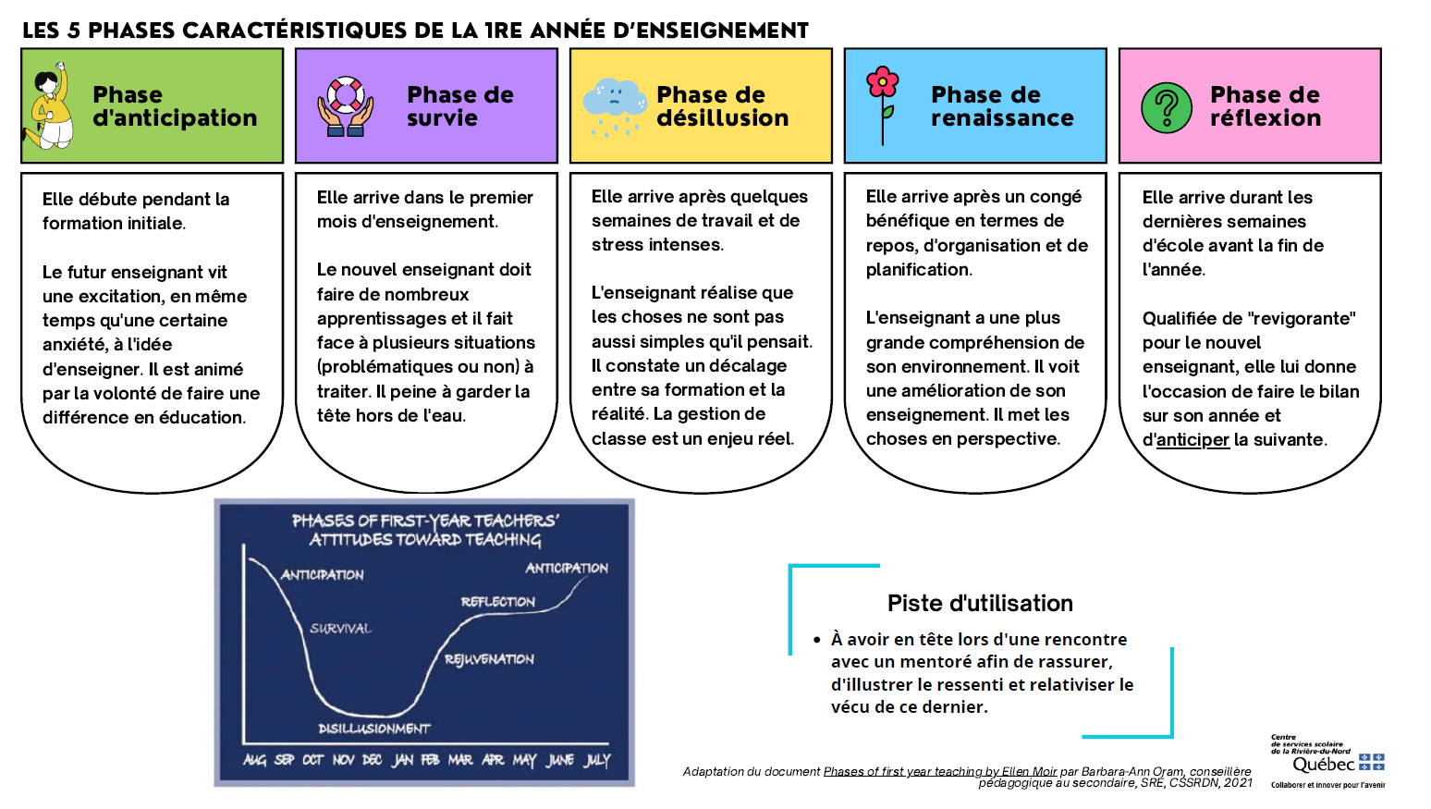
Notes:
En regardant les 5 phases caractéristiques de la 1re année d’enseignement, quel est votre constat ?
Est-ce que cela vous rappelle des souvenirs de vos débuts ?

Slide 17

Défis, attentes et critiques des nouveaux enseignants & accompagnement des NLQ^{[1]}
Défis et difficultés | Attentes et souhaits
Qu’en pensez-vous?
^{[1]} Boutin, Gérald et France Dufour. 2021. Aider le nouvel enseignant à réussir son insertion professionnelle Pour approche réflexive et partenariale de l'accompagnement, Annexe 2, Presses de l’Université du Québec

Slide 18
Défis, attentes et critiques des nouveaux enseignants & accompagnement des NLQ^{[1]}
Défis et difficultés | Attentes et souhaits
gestion de classe différenciation pédagogique enseignement des matières pour lesquelles aucune formation n’a été reçue conditions de travail complexité et lourdeur de la tâche manque de temps conciliation travail et vie personnelle | Recevoir du soutien lors des 2 premières années en lien avec: gestion des comportements inappropriés élèves en difficulté évaluation des apprentissages Ne pas avoir les classes les plus difficiles Avoir plus de temps Être mieux préparés: gestion de classe numérique fonctionnement de l’école communication aux parents
Ce que dit la recherche
^{[1]} Boutin, Gérald et France Dufour. 2021. Aider le nouvel enseignant à réussir son insertion professionnelle Pour approche réflexive et partenariale de l'accompagnement, Annexe 2, Presses de l’Université du Québec

Slide 19
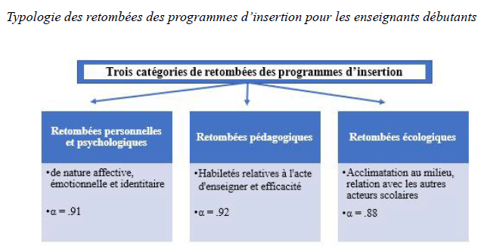
Les retombées
Ce que dit la recherche
Mukamurera, J., Lakhal, S., & Kutsyuruba, B. (2020). Les programmes d’insertion professionnelle pour les enseignants débutants au Québec. Canadian Journal of Education/Revue canadienne de l'éducation, 43(4), 1035-1070.

Slide 20
L’apport du mentorat
Principaux bénéfices pour les personnes mentor:
Amélioration de leurs habiletés communicationnelles
Meilleure connaissance de leur organisation
Développement d’une nouvelle perspective ou conscience plus aiguë des autres
Développement de leurs habiletés en leadership
Amélioration de leur développement professionnel
Principaux bénéfices pour les personnes mentorées:
Amélioration de leur développement professionnel
Meilleure compréhension de la culture organisationnelle
Développement de nouvelles perspectives
Amélioration de leur développement personnel
Expansion de leur réseau
Personnes
mentorés
Personne
mentors
Chouinard, Yvon (2023) L’apport du mentorat, Revue Mentorat Québec

Slide 21
L’apport du mentorat
Principaux bénéfices pour les personnes mentor:
Développement d’une nouvelle perspective ou conscience plus aiguë des autres (59%)
Développement de leurs habiletés en leadership (49%)
Meilleure connaissance de leur organisation (38%)
Amélioration de leur développement professionnel (31%)
Amélioration de leurs habiletés communicationnelles (26%)
Principaux bénéfices pour les personnes mentorées:
Amélioration de leur développement professionnel (36%)
Meilleure compréhension de la culture organisationnelle (30%)
Développement de nouvelles perspectives (30%)
Amélioration de leur développement personnel (24%)
Expansion de leur réseau (23%)
Personnes
mentorés
Personne
mentors
Chouinard, Yvon (2023) L’apport du mentorat, Revue Mentorat Québec

Slide 22
2- Les rôles et responsabilités

Slide 23
Les distinctions
TYPE D’ACCOMPAGNEMENT | DESCRIPTION DE L’APPROCHE | OBSERVATIONS SUR LA PRATIQUE
MENTORAT NATUREL/INFORMEL | Ne fait pas l’objet d’un programme structuré. La dyade est créée en fonction des intérêts réciproques et des affinités entre deux personnes, soit en milieu de travail ou à l’extérieur. | Bénéfices limités pour l’organisation. La relation mentorale se déroule en dehors de tout suivi structuré par l’organisation
??? | Moyen d’améliorer la performance d’une organisation. Le but de l’accompagnement est d’améliorer ses connaissances et ses habiletés ainsi que de le sensibiliser à son savoir-être. | Efficacité et utilité plus grandes pour l’organisation. Le programme fait généralement l’objet d’une coordination interne qui assure le jumelage des personnes mentors et des personnes mentorés, leur formation, le suivi des relations mentorales qui ont une durée déterminée, et l’évaluation du programme.
??? | Partenariat avec un collègue (coaché) dans le cadre d’un processus de réflexion structuré qui l’inspire à maximiser son potentiel. Le coach utilise des techniques comme l’écoute active et le questionnement afin de faire émerger chez l’individu les solutions pertinentes à sa situation. | Le coach connaît bien l’organisation. Mais il fait aussi face à des défis comme la méfiance des coachés par rapport au respect de la confidentialité, et le risque de tomber dans le mode conseil.
CONSEIL | Le conseiller guide quelqu’un dans sa conduite. Il en sait plus que son client, mais est ouvert à la discussion afin que le client puisse prendre sa décision. | Le conseiller peut être psychologue, médiateur, facilitateur, etc.
??? | Relation d’aide lorsque des problèmes personnels ou interpersonnels spécifiques empêchent une personne de fonctionner normalement. | Fait habituellement partie du programme d’aide aux employés(PAE). Dispensé par un spécialiste tel un psychologue ou un psychothérapeute
COMPAGNONNAGE | Association entre membres d’un même métier ou d’une même profession aux fins de transmission des connaissances et d’assistance mutuelle.
Extrait et adaptation d’un texte disponible à cette adresse: https://carrefourrh.org/ressources/revue-rh/archives/l-accompagnement-la-nebuleuse-des-nouvelles-pratiques-de-developpement-des-personnes

Slide 24
Les distinctions
TYPE D’ACCOMPAGNEMENT | DESCRIPTION DE L’APPROCHE | OBSERVATIONS SUR LA PRATIQUE
MENTORAT NATUREL/INFORMEL | Ne fait pas l’objet d’un programme structuré. La dyade est créée en fonction des intérêts réciproques et des affinités entre deux personnes, soit en milieu de travail ou à l’extérieur. | Bénéfices limités pour l’organisation. La relation mentorale se déroule en dehors de tout suivi structuré par l’organisation
MENTORAT STRUCTURÉ/FORMEL | Moyen d’améliorer la performance d’une organisation. Le but de l’accompagnement est d’améliorer ses connaissances et ses habiletés ainsi que de le sensibiliser à son savoir-être. | Efficacité et utilité plus grandes pour l’organisation. Le programme fait généralement l’objet d’une coordination interne qui assure le jumelage des personnes mentors et des personnes mentorés, leur formation, le suivi des relations mentorales qui ont une durée déterminée, et l’évaluation du programme.
COACHING INDIVIDUEL INTERNE | Partenariat avec un collègue (coaché) dans le cadre d’un processus de réflexion structuré qui l’inspire à maximiser son potentiel. Le coach utilise des techniques comme l’écoute active et le questionnement afin de faire émerger chez l’individu les solutions pertinentes à sa situation. | Le coach connaît bien l’organisation. Mais il fait aussi face à des défis comme la méfiance des coachés par rapport au respect de la confidentialité, et le risque de tomber dans le mode conseil.
CONSEIL | Le conseiller guide quelqu’un dans sa conduite. Il en sait plus que son client, mais est ouvert à la discussion afin que le client puisse prendre sa décision. | Le conseiller peut être psychologue, médiateur, facilitateur, etc.
RELATION D’AIDE(COUNSELING) | Relation d’aide lorsque des problèmes personnels ou interpersonnels spécifiques empêchent une personne de fonctionner normalement. | Fait habituellement partie du programme d’aide aux employés(PAE). Dispensé par un spécialiste tel un psychologue ou un psychothérapeute
COMPAGNONNAGE | Association entre membres d’un même métier ou d’une même profession aux fins de transmission des connaissances et d’assistance mutuelle.
Extrait et adaptation d’un texte disponible à cette adresse: https://carrefourrh.org/ressources/revue-rh/archives/l-accompagnement-la-nebuleuse-des-nouvelles-pratiques-de-developpement-des-personnes

Slide 25





Un comportement éthique
2
4
1
3
5
Égalité
Rigueur
Limites
Confidentialité
Un modèle
Chouinard, Yvon (2023) Comment réussir la transition de mentoré à mentor, Revue Mentorat Québec

Slide 26
Un comportement éthique
2
4
1
5
3
Égalité
Limites
Rigueur
Un modèle
Même subtilement, la personne mentor ne doit exercer aucun pouvoir sur la personne mentorée
Il faut éviter les conflits d’intérêt et la collaboration à d’autres fins que celles prévues au mandat.
C’est une des fonctions principales de la personne mentor de projeter des valeurs professionnelles dont le mentoré peut s’inspirer dans sa propre vie.
Il peut aussi être bon de rappeler et de clarifier les rôles de chacun. Le mentorat n’est pas une thérapie ni une activité de croissance personnelle.
Confidentialité
La confidentialité des entretiens est primordial.
Chouinard, Yvon (2023) Comment réussir la transition de mentoré à mentor, Revue Mentorat Québec

Slide 27

La personne mentorée guide la relation
La personne mentorée proactive
Planifie et organise les rencontres
Détermine les sujets qu’il souhaite aborder
Se met en mode apprentissage
Communique ses besoins et ses désirs
Recherche la rétroaction
Reçoit la rétroaction dans une perspective de développement personnel et professionnel
https://carrefourrh.org/ressources/revue-rh/volume-22-no-1/relation-mentorale-fructueuse
Notes:
Contrairement à certaines croyances, c’est la personne mentorée, et non la personne mentor, qui doit prendre l’initiative dans une relation mentorale.
En effet, la personne mentorée doit guider la personne mentor afin que celui-ci l’aide le mieux possible dans ses besoins de développement.
Bref, les personnes mentors se sentiront plus utiles si la personne mentorée prend la responsabilité de son propre développement et passe à l’action sans attendre.

Slide 28

Conditions de réussite du mentorat
Quelques pièges à éviter
Facteurs de succès

Slide 29
Conditions de réussite du mentorat
Quelques pièges à éviter
Facteurs de succès
Les objectifs sont clairs ;
Le processus de jumelage est transparent ;
Il est encadré par une formation qui permet de comprendre les exigences liées aux rôles de chacun ;
Il est appuyé par un responsable du programme ;
Du soutien est disponible pour les participants.
Avoir des attentes irréalistes ;
Avoir des objectifs trop larges ou non-fonctionnels ;
Absence de préparation ou de formation des personnes mentors et des personnes mentorées ;
Manque de soutien au programme
Demeurer dans une relation mentorale qui ne satisfait pas les besoins ;
Personne mentor : éviter d’adopter une attitude de surprotection ;
Personne mentoré : éviter d’adopter une attitude de dépendance.
Guay, M.-M., Lirette, A., (2003). Guide sur le mentorat pour la fonction publique québécoise, Centre d’expertise en gestion des ressources humaines

Slide 30
Références
Bandura, A. (1997). Self-effi cacy: The exercise of control. Freeman and Company.
Bessette, S., & Duquette, H. (2003). Découvrir ses savoirs d'action et enrichir sa pratique grâce aux cartes mentales: développement d'une pratique réflexive. Collège de Sherbrooke.
Brunet, Y., (2009). Élaboration d’un guide d’encadrement pour le mentorat auprès du personnel enseignant débutant en soins infirmiers au collégial, Université de Sherbrooke, 176 pages.
Carpentier, G. (2019). Les types de besoins de soutien des enseignants débutants et leur perception de l’aide reçue (Thèse de doctorat). Université de Sherbrooke, Sherbrooke, Québec.
Carpentier, G., Mukamurera, J., Leroux, M. et Lakhal, S. (2020). Mesures de soutien offertes aux enseignants en insertion professionnelle au Québec et degré d’aide perçue. Formation et profession, 28(3), 3-17. http://dx.doi.org/10.18162/fp.2020.552
Clutterbuck, D. (2005). Establishing and maintaining mentoring relationships: An overview of mentor and mentee competencies. South African Journal of Human Resource Management. 3. 10.4102/sajhrm.v3i3.70.
Clutterbuck, D. (2014). Everyone needs a mentor. Kogan Page Publishers.
Cuerrier, C. (2001) Le mentorat et le monde du travail : un modèle de référence. Éditions de la Fondation de l’entrepreneurship, 84 pages.
Cuerrier, C. (2004). Le mentorat appliqué au monde du travail : analyse québécoise et canadienne, Carriérologie, vol.9, no.4, p.519-530.
Cuerrier, C., Fortin, J. (2003) Évaluer un programme de mentorat. Collection Mentorat, Éditions de la Fondation de l’entrepreneurship, 88 pages
Gagnon, N. (2020). Vous avez dit… Mentorat? Comment en tirer pleinement bénéfice? Observatoire de la formation professionnelle du Québec.
Guay, M. M., & Lirette, A. (2004). Évaluation du Programme gouvernemental de mentorat dans la fonction publique québécoise: rapport de recherche. Centre d'expertise en gestion des ressources humaines [Secrétariat du Conseil du trésor].
Guay, M.-M., Lirette, A., (2003). Guide sur le mentorat pour la fonction publique québécoise, Centre d’expertise en gestion des ressources humaines, 76 pages
Le Bouëdec, G. (2001). Une posture spécifique. Vers une définition opératoire. Dans Le Bouëdec, G., Du Crest, A., Pasquier, L. et R. Stahl. (2001). L’accompagnement en éducation et formation : Un projet impossible ? Paris : L’Harmattan.
Le Bouëdec, G. (2002). La démarche d’accompagnement, un signe des temps. Éducation permanente 153(4), 12-19.
Mukamurera, J. (2011). Les multiples dimensions de l'insertion professionnelle. L’insertion professionnelle des enseignants: regards croisés et perspective internationale, 17-38.
Mukamurera, J., & Tardif, M. (2016). Épanouissement professionnel: entre développement professionnel, satisfaction au travail et intention de persévérance durant les premières années d’enseignement. Former les enseignants au XXIe siècle, 2, 113-134.
Mukamurera, J., Lakhal, S., & Kutsyuruba, B. (2020). Les programmes d’insertion professionnelle pour les enseignants débutants au Québec. Canadian Journal of Education/Revue canadienne de l'éducation, 43(4), 1035-1070.
Vivegnis, I. (2020). Quelles compétences pour accompagner des enseignants débutants? Étude multicas. McGill Journal of Education, 55(2), 1-21.

Slide 31

Merci de votre attention !
Mentorat en FP-FGA – Mai 2023
Contenu élaboré par Nathalie Denis, conseillère pédagogique au SRÉ
Modifié par Justine Sirois, conseillère pédagogique au SRÉ
Les images utilisées proviennent de celles fournies par Microsoft ainsi que de celles fournies avec le canevas téléchargé.
Le canevas de la présentation provient de ce site Internet.
http://www.free-powerpoint-templates-design.com

